Slide 1
Weather Forecast Production and NWP Postprocessing
Leila Hieta, Mikko Rauhala, Jussi Ylhäisi

Slide 2
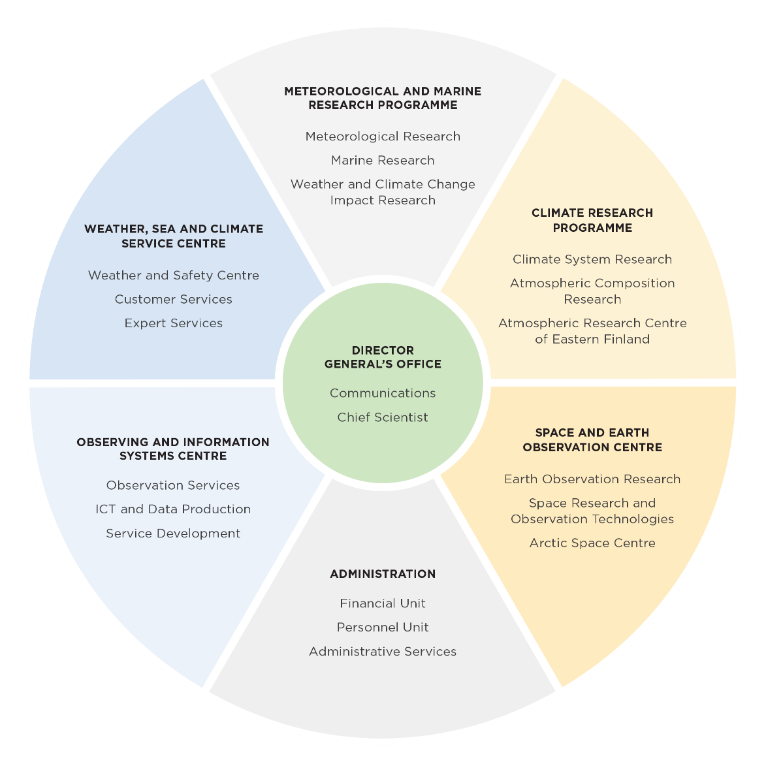
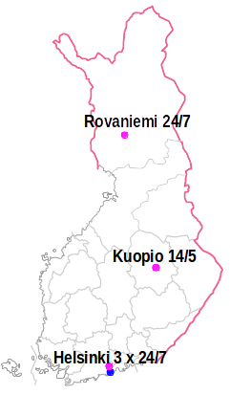

Slide 3
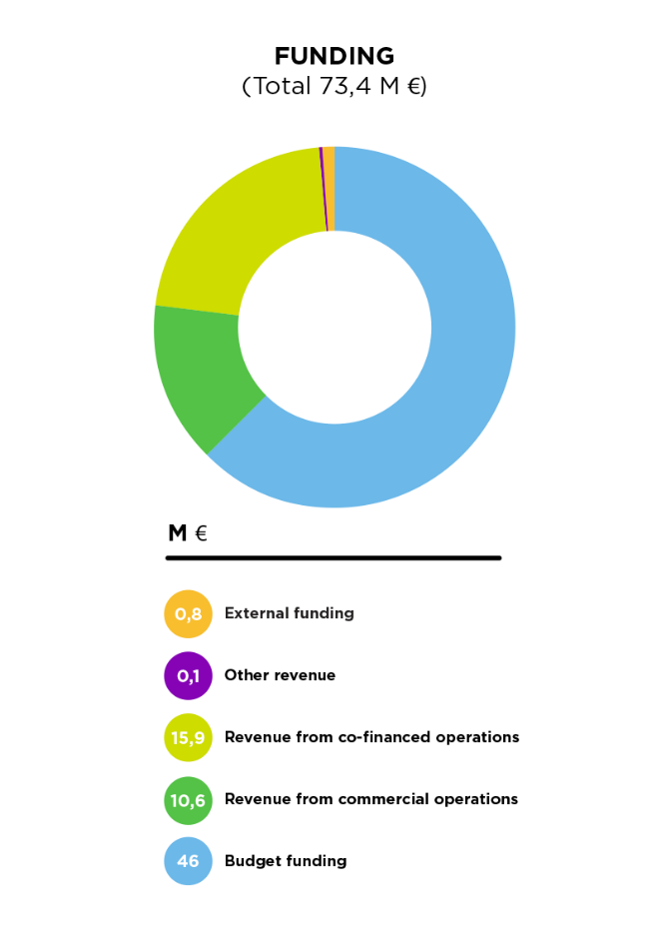
Funding
Budget funding (63%)
Revenue from co-financed operations (22%)
  Academy of Finland
  EU
  Tekes
  Ministry of Foreign Affairs
  Other ministries
  ESA
  Other
Revenue from commercial operations 14%

Slide 4
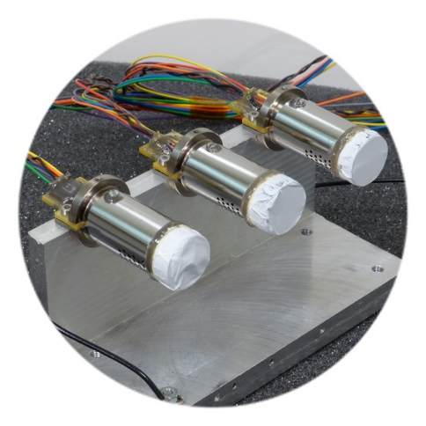
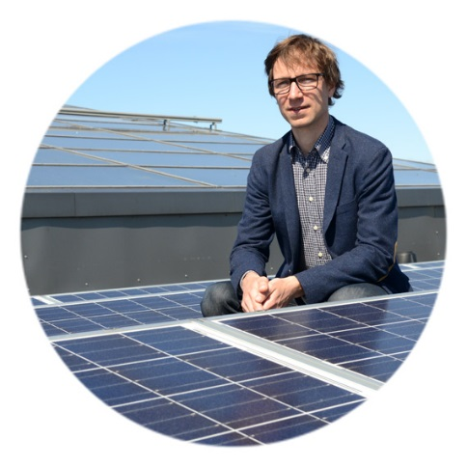
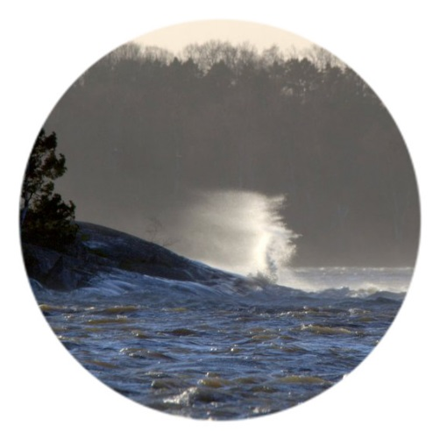
High-quality research as a service – support for decision-making
Research in the fields of meteorology, maritime science and atmospheric sciences
Focus areas
  Climate change, transport, the Arctic region, the composition of atmosphere, meteorology, utilisation of renewable energy sources, physical characteristics of seas and space technology

Slide 5
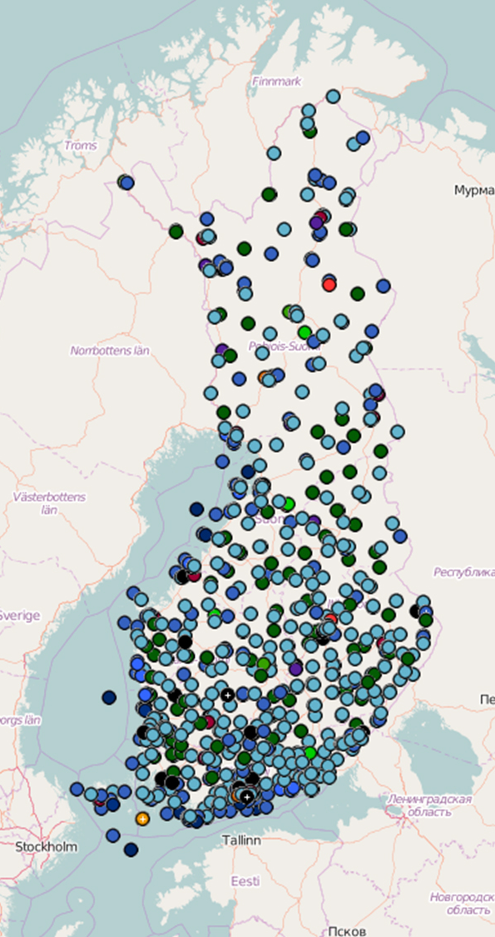

Observation network
Operative stations Automation % of weather stations | c. 500 c. 99 %
Weather stations | 179
Weather radars | 10
Aviation weather stations | 22
Radio sounding stations | 2
Lightning location sensors | 8
Mareographs | 14
Buoys | 3
Masts | 3
Air quality stations (background measurement stations, incl. radioactivity) | 24
Precipitation stations | 85
Sea ice observation stations | 27
Auroral cameras | 5
Magnetometers | 13
Research and special measurements | circa. 50 (incl. 5 Lidars)

Slide 6
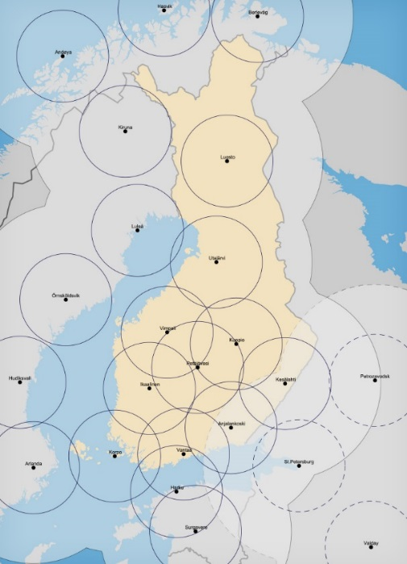
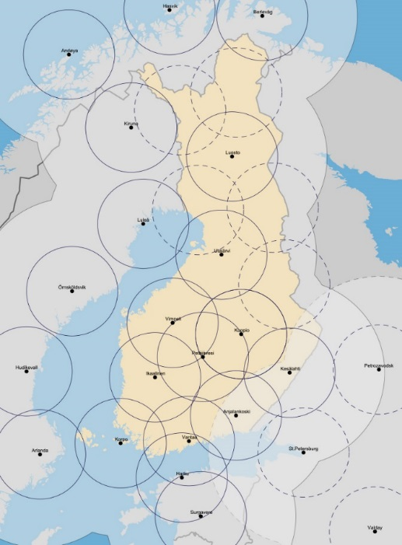
Radar network
FMI has 10 radars
Newest dual polarization radars
Kesälahti 12/2014
Petäjävesi 11/2015
Planned upgrades:
Technology upgrade in Vimpeli in 2017
New radar in Kainuu area in 2018
Nordic cooperation to improve coverage
in Northern Finland (and Scandinavia)
Several new radars in Northern
Finland in 2019 - 2025
Finnmark?
2022
2021
?
2024
2018
?
?
2019
?
?
2018?

Slide 7
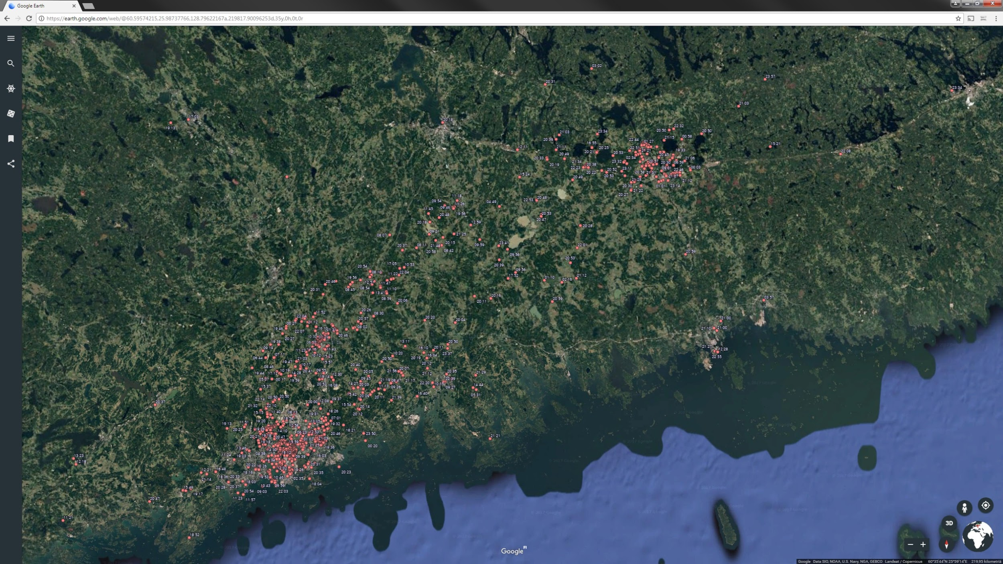
Severe storms
Rescue operations caused by storms
Tapani-Hannu 26.-27.12.2011 5849
Janika 15.-16.11.2001 5784
Rauli 27.8.2016 2220
Seija 13.12.2013 2072
Eino 17.11.2013 1773
Valio 2.10.2015 1585
Lahja-Sylvi 7.-8.8.2010 1316
Pyry 1.11.2001 1271
Kiira 12.8.2017 1100
Mielikki 23.9.2003 1021
Martti 10.11.2008 911
Helena 31.7.2014 872
Unto 4.-5.7.2002 826
Lyyli 23.5.2015 750
Kesämyräkkä 12.6.2010 741
Suoma 8.4.2015 731
Tulvat 28.-31.7.2004 721
Lahti
Lahti
Kouvola
Kouvola
Helsinki
Helsinki
Kiira storm in 12.8.2017

Slide 8
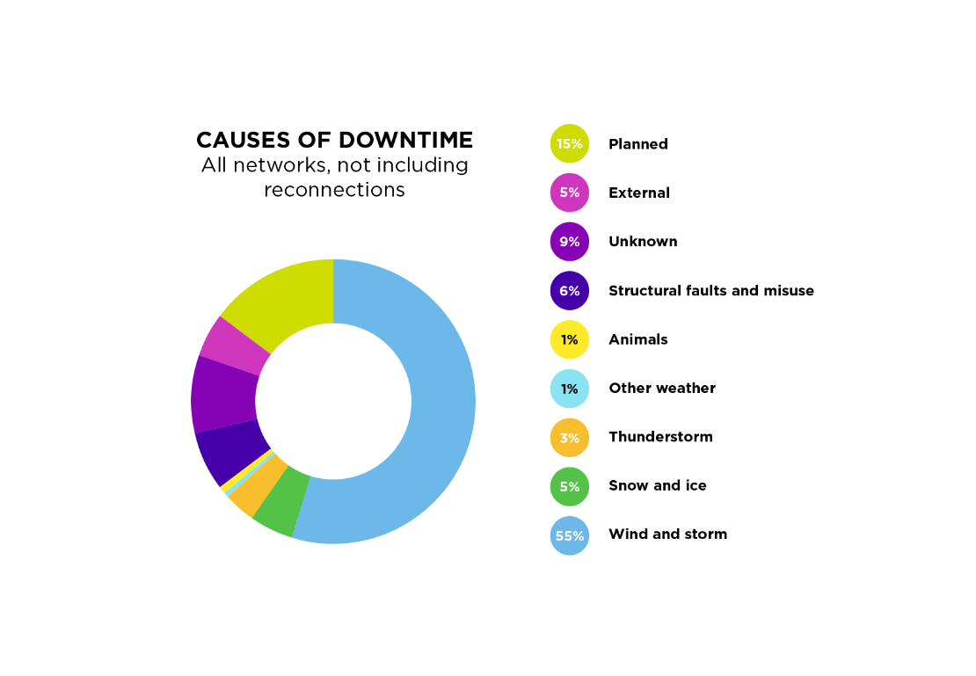
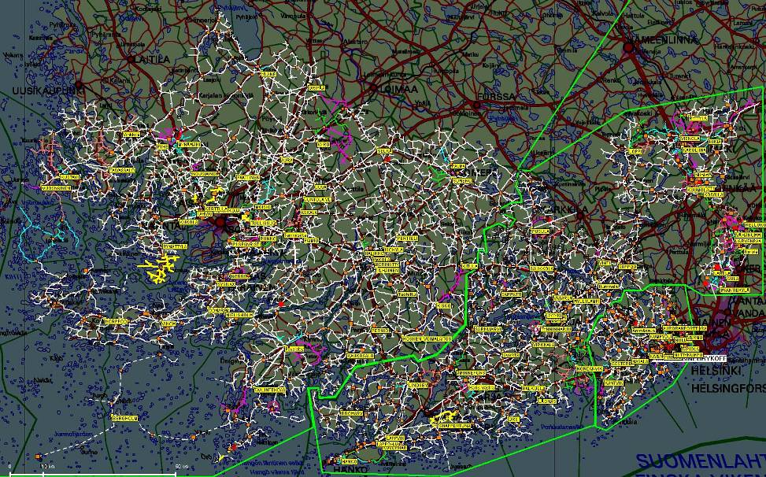
Weather the most significant cause of disruptions to electricity supply
Weather-related downtime: 64 %
Source: Finnish Energy; Downtime statistics 2016

Slide 9
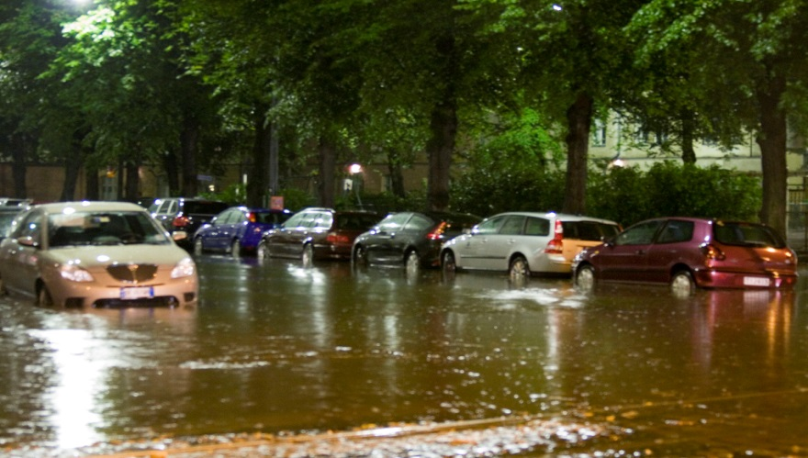
Monitoring Centre for Natural disasters (LUOVA)
Real-life spark: Tsunami catastrophe in Asia in December 2004 - A strong political commitment from the government, legislation and national programs emphasizing that disaster risk reduction is a national and local priority
24/7 early warning system, which produce timely and analysed information on natural hazards for the Finnish government and safety authorities
Operation is steered by the Ministry of Transport and Communication and run 24/7 by FMI
LUOVA supports situational awareness and decision-making of the safety authorities

Slide 10
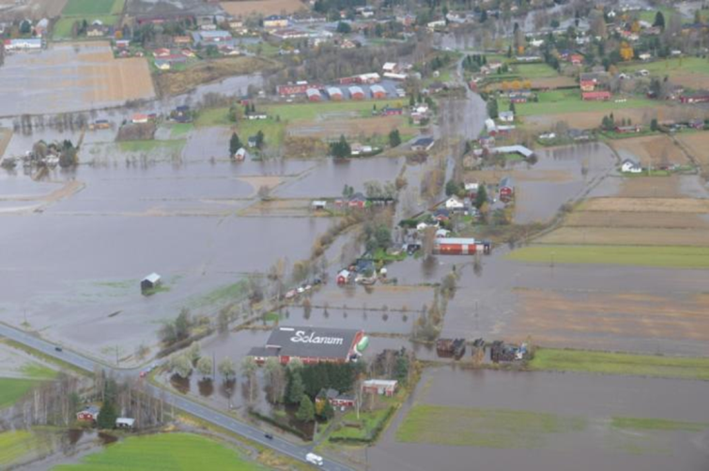
Phenomena covered by FMI (LUOVA )
LUOVA –alert threshold is exceeded,
when natural disasters affect Finnish population, economy
or critical infrastructure
Storms – (Europe)
Tropical storms – (Global)
Forest fires (Europe)
Thunderstorms (Finland)
Heavy rain (Finland)
Snowstorm (Finland)
Sea water level (Finland)
Floods (Finland)
Earthquakes (Global)
Volcanic eruption (Europe)
Tsunamis (Global)
Solar radiation storm (Finland)

Slide 11
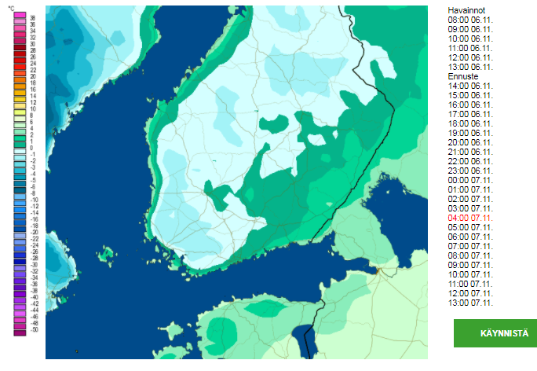
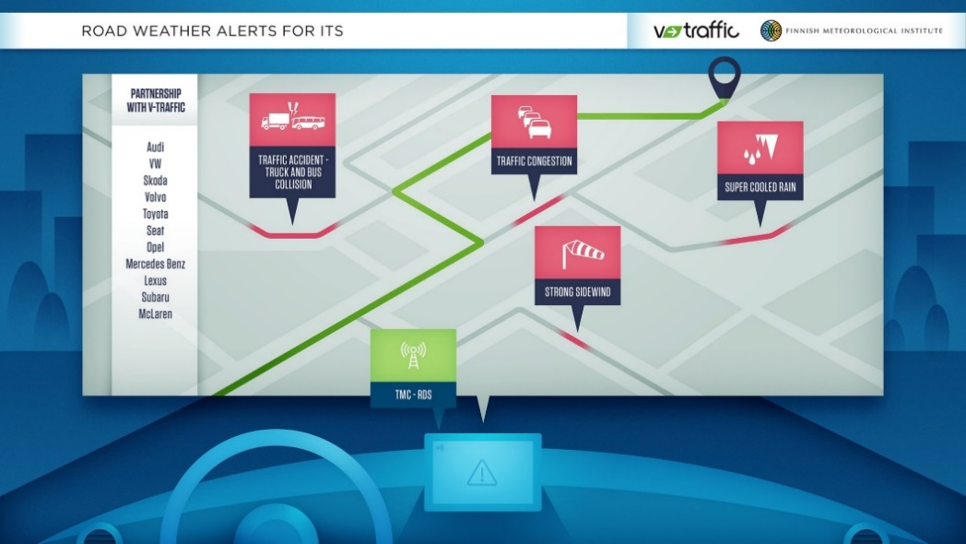
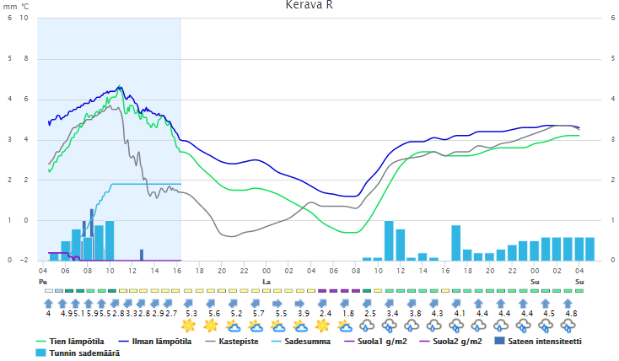
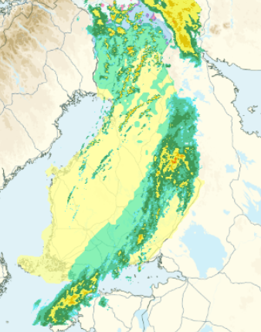
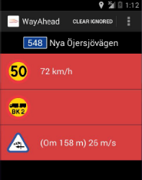
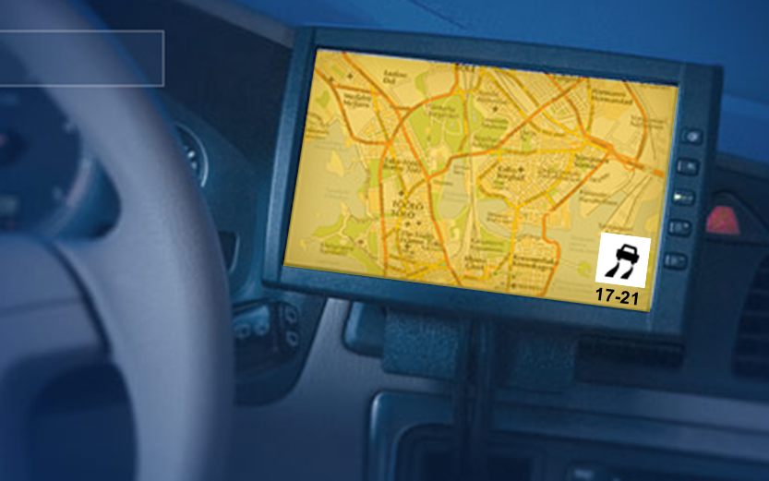
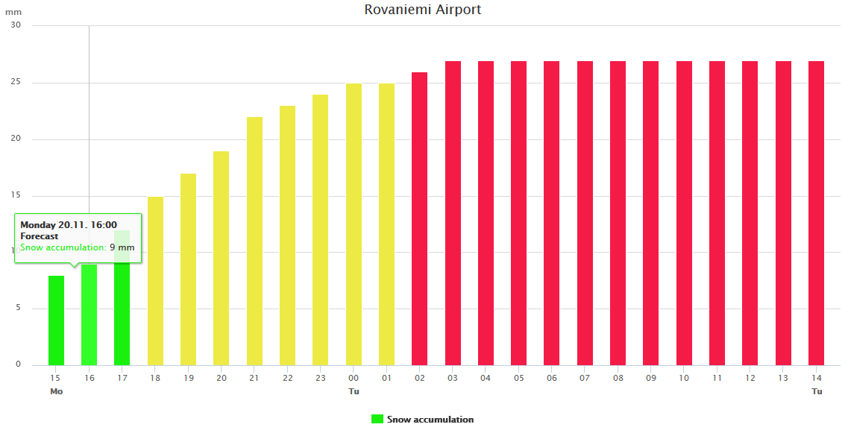
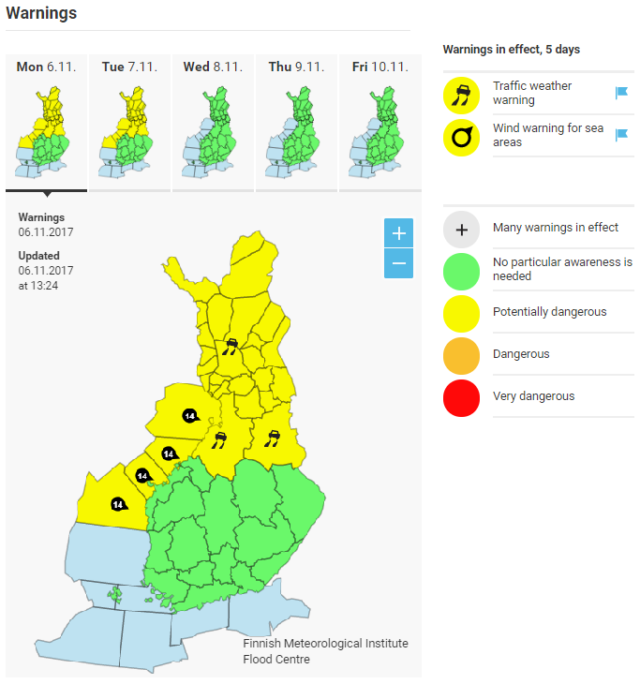
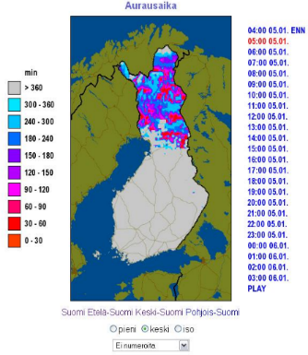
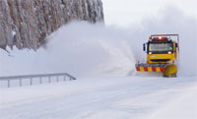
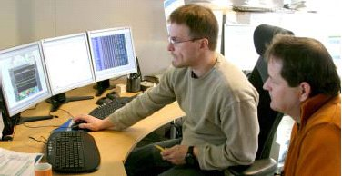
Road weather service examples
Road surface temperature forecast
Road weather observation and forecast for road maintenance
Snow accumulation forecast
Road condition alerts to mobile terminals, with public-private
partnerships
Time to next
snow removal
Destia Road Weather Centre
Driving condition forecast and rain areas
Traffic weather warnings

Slide 12

Open data
Open data web service since 2013
All FMI’s observations, forecast and weather model information
Open data from FMI’s partners
  Finnish Transport Agency: road condition observations
  Cities: air quality observations
  Radiation and Nuclear Safety authority: radiation observations
  About 11 700 registered users (9/2016)
  About 830 000 data downloads / day
  Enterprise users from nearly 30 sectors
Dozens of new applications created from FMI’s open data
Open source – Smartmet server as of 2016
Notes:
https://wiki.fmi.fi/display/INSPIRE/Ilmatieteen+laitoksen+avoimen+datan+tilanne

Slide 14
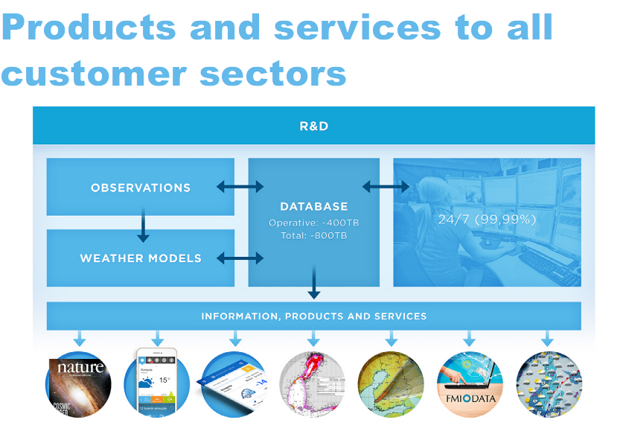

Slide 15
WWW
MOBILE
TV
NEWSPAPERS
B2B
OPENDATA
SAFETY
DATASERVERS
WFS
XML
MAPSERVERS
WMS
WCS
APPLICATIONS
ILMANET B2B
MOBILE
JSON
Product
Human guidance
Post processing
Raw data
Distribution
VISUALIZATION
MODEL SELECTION
POST PROCESSING
FIELD MODIFICATION
QUALITY CONTROL
KALMAN
MOS
LAPS
KRIGING
SATELLITES
OBSERVATIONS
LIGHTNNING DETECTION NETWORK
NUMERICAL MODELS
RADAR NETWORK
Polar
Geostationary
National
Baltrad (Norhern Europe)
Atmospheric / Ocean / Road
Local 2.5 km / Global 25 km
Global Network
Surface / Balloons / Airplanes
Opera (Europe)
Northern Europe
CROWDSOURCING
Social sensor networks
Smartphones
112 call data
Ensembles

Slide 16





NordNWP
Nordic Cooperation in Numerical Weather Prediction
Nordic cooperation
Joint production of numerical weather predictions Joint acquisition of supercomputers
Background:
  Constantly rising costs of supercomputer systems required for weather forecasts
  Individual (small) countries have smaller capacity to offer competitive weather services required for national security, which have sufficient maintenance support performance, and which also take into account specific national conditions.
Goals:
  Improve security (quality of forecasts, consideration of local variables)
  Produce a competitive and cost-effective computer resource (research of specific national characteristics of climate change → knowledge for the business sphere)
  Eliminate duplication of effort, combine resources and know-how
  Strengthen the position of the Nordic countries as a leading global player in the field
Schedule and funding
      Project started in 2013
      Phased transition to joint production 2017/2018 –2022
      Based on currently existing funding in each country
      10-member high-res MEPS ensemble in production since October 2017.
Notes:
Pohjoismaiden tietokonesääennusteiden yhteistuotanto ja tarvittavien supertietokoneiden yhteishankinta
Taustaa:
Sääennusteiden tuottamiseen tarvittavat supertietokonejärjestelmät kallistuvat jatkuvasti
Yksittäisen (pienen) maan mahdollisuus tuottaa kansallisen turvallisuuden ja huoltovarmuuden tarvitsemia, kansalliset erityispiirteet huomioivia, kilpailukykyisiä sääpalveluita heikkenee.
Tavoitteet:
Parantaa turvallisuutta, parantamalla sääennusteiden laatua, huomioiden entistä paremmin paikalliset tekijät
Tuottaa kilpailukykyinen ja kustannustehokas tietokoneresurssi myös mm. ilmaston- muutoksen kansallisten erityispiirteiden tutkimukseen ja parantaa siten mm. elinkeinoelämän valmiuksia
Tavoitteet saavutetaan poistamalla päällekkäisyyksiä toiminnassa sekä yhdistämällä resursseja ja osaamista
Vahvistaa pohjoismaiden asemaa alan johtavana toimijana maailmassa
Aikataulu ja rahoitus:
Projekti käynnistyi 2013
Vaiheittainen siirtyminen yhteistuotantoon 2017/2018 – 2022
Perustuu olemassa oleviin rahoitusjärjestelyihin kussakin maassa

Slide 17
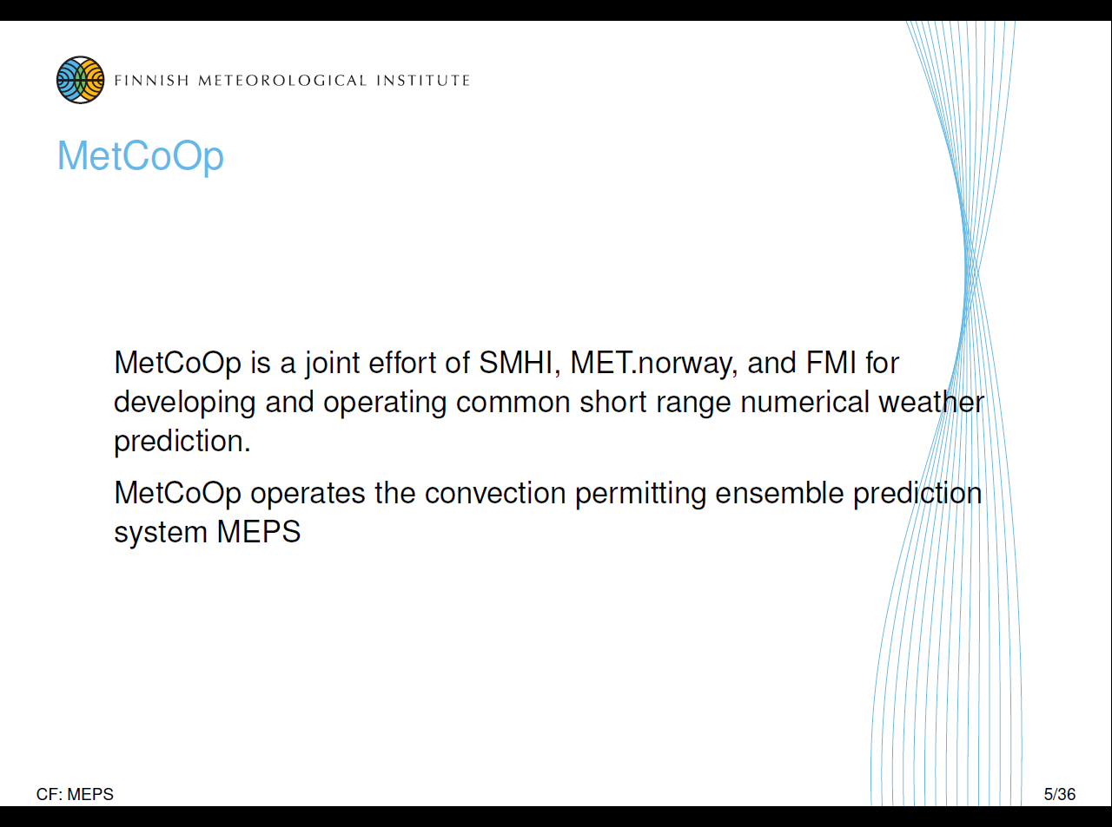
Notes:
Pohjoismaiden tietokonesääennusteiden yhteistuotanto ja tarvittavien supertietokoneiden yhteishankinta
Taustaa:
Sääennusteiden tuottamiseen tarvittavat supertietokonejärjestelmät kallistuvat jatkuvasti
Yksittäisen (pienen) maan mahdollisuus tuottaa kansallisen turvallisuuden ja huoltovarmuuden tarvitsemia, kansalliset erityispiirteet huomioivia, kilpailukykyisiä sääpalveluita heikkenee.
Tavoitteet:
Parantaa turvallisuutta, parantamalla sääennusteiden laatua, huomioiden entistä paremmin paikalliset tekijät
Tuottaa kilpailukykyinen ja kustannustehokas tietokoneresurssi myös mm. ilmaston- muutoksen kansallisten erityispiirteiden tutkimukseen ja parantaa siten mm. elinkeinoelämän valmiuksia
Tavoitteet saavutetaan poistamalla päällekkäisyyksiä toiminnassa sekä yhdistämällä resursseja ja osaamista
Vahvistaa pohjoismaiden asemaa alan johtavana toimijana maailmassa
Aikataulu ja rahoitus:
Projekti käynnistyi 2013
Vaiheittainen siirtyminen yhteistuotantoon 2017/2018 – 2022
Perustuu olemassa oleviin rahoitusjärjestelyihin kussakin maassa

Slide 18
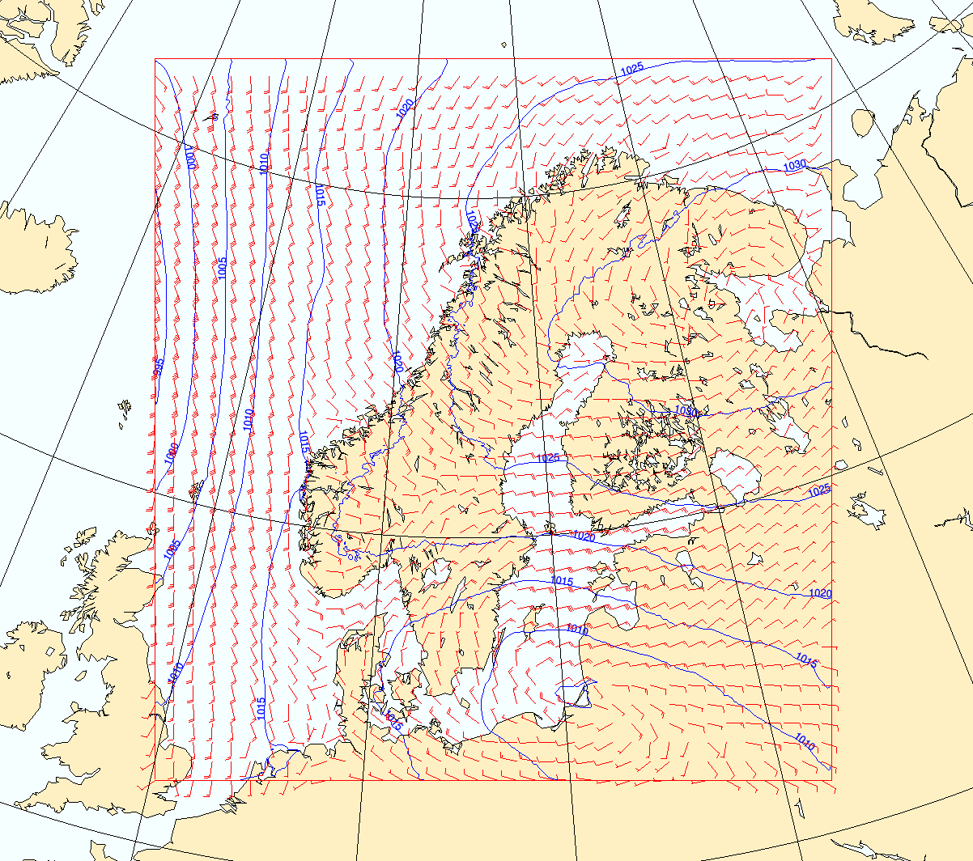
Model domain for MEPS

Slide 19
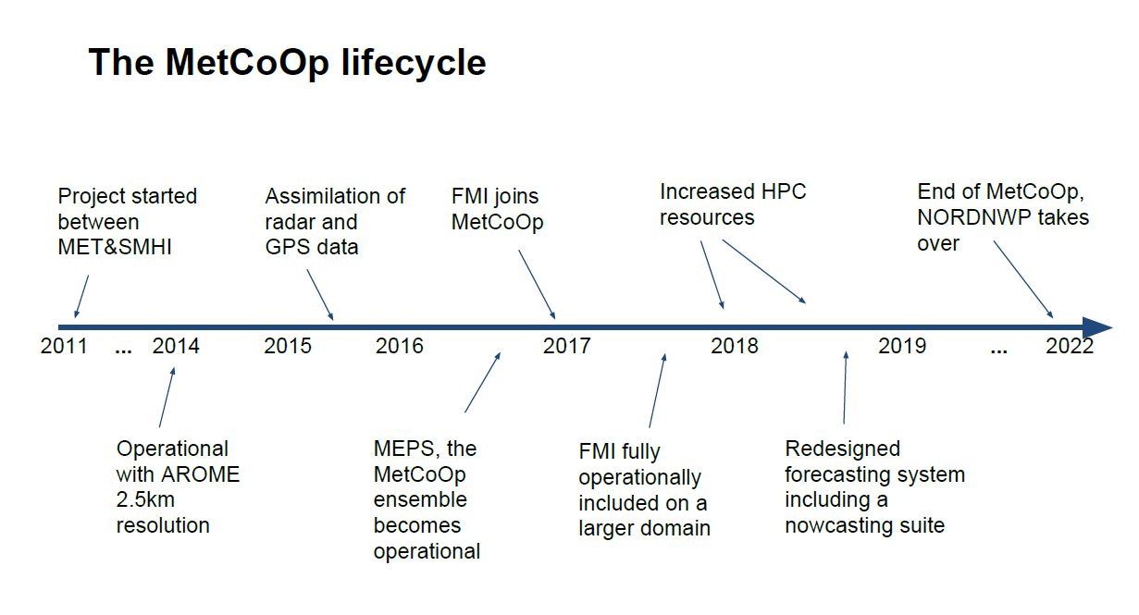
Notes:
Pohjoismaiden tietokonesääennusteiden yhteistuotanto ja tarvittavien supertietokoneiden yhteishankinta
Taustaa:
Sääennusteiden tuottamiseen tarvittavat supertietokonejärjestelmät kallistuvat jatkuvasti
Yksittäisen (pienen) maan mahdollisuus tuottaa kansallisen turvallisuuden ja huoltovarmuuden tarvitsemia, kansalliset erityispiirteet huomioivia, kilpailukykyisiä sääpalveluita heikkenee.
Tavoitteet:
Parantaa turvallisuutta, parantamalla sääennusteiden laatua, huomioiden entistä paremmin paikalliset tekijät
Tuottaa kilpailukykyinen ja kustannustehokas tietokoneresurssi myös mm. ilmaston- muutoksen kansallisten erityispiirteiden tutkimukseen ja parantaa siten mm. elinkeinoelämän valmiuksia
Tavoitteet saavutetaan poistamalla päällekkäisyyksiä toiminnassa sekä yhdistämällä resursseja ja osaamista
Vahvistaa pohjoismaiden asemaa alan johtavana toimijana maailmassa
Aikataulu ja rahoitus:
Projekti käynnistyi 2013
Vaiheittainen siirtyminen yhteistuotantoon 2017/2018 – 2022
Perustuu olemassa oleviin rahoitusjärjestelyihin kussakin maassa

Slide 20
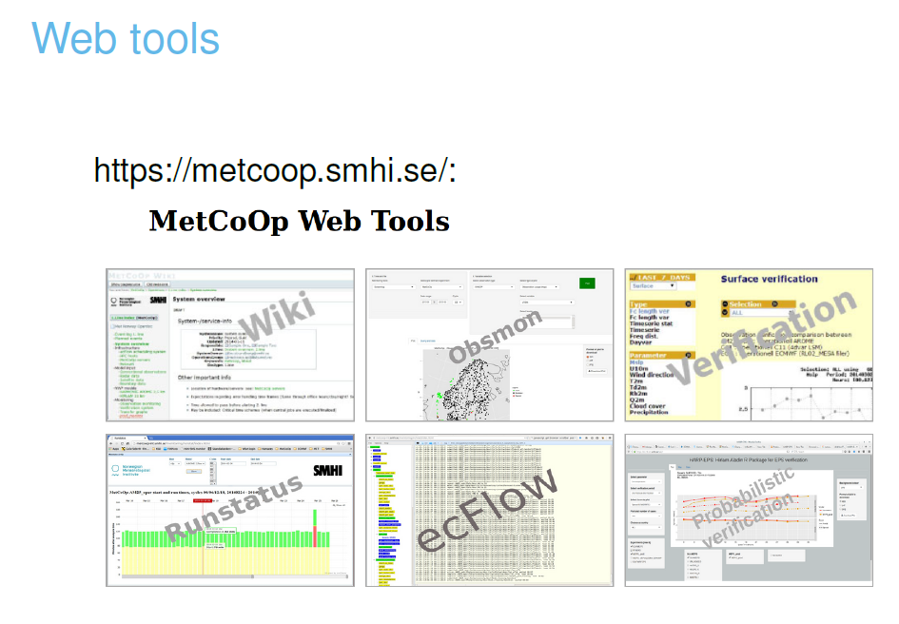
Notes:
Pohjoismaiden tietokonesääennusteiden yhteistuotanto ja tarvittavien supertietokoneiden yhteishankinta
Taustaa:
Sääennusteiden tuottamiseen tarvittavat supertietokonejärjestelmät kallistuvat jatkuvasti
Yksittäisen (pienen) maan mahdollisuus tuottaa kansallisen turvallisuuden ja huoltovarmuuden tarvitsemia, kansalliset erityispiirteet huomioivia, kilpailukykyisiä sääpalveluita heikkenee.
Tavoitteet:
Parantaa turvallisuutta, parantamalla sääennusteiden laatua, huomioiden entistä paremmin paikalliset tekijät
Tuottaa kilpailukykyinen ja kustannustehokas tietokoneresurssi myös mm. ilmaston- muutoksen kansallisten erityispiirteiden tutkimukseen ja parantaa siten mm. elinkeinoelämän valmiuksia
Tavoitteet saavutetaan poistamalla päällekkäisyyksiä toiminnassa sekä yhdistämällä resursseja ja osaamista
Vahvistaa pohjoismaiden asemaa alan johtavana toimijana maailmassa
Aikataulu ja rahoitus:
Projekti käynnistyi 2013
Vaiheittainen siirtyminen yhteistuotantoon 2017/2018 – 2022
Perustuu olemassa oleviin rahoitusjärjestelyihin kussakin maassa

Slide 21
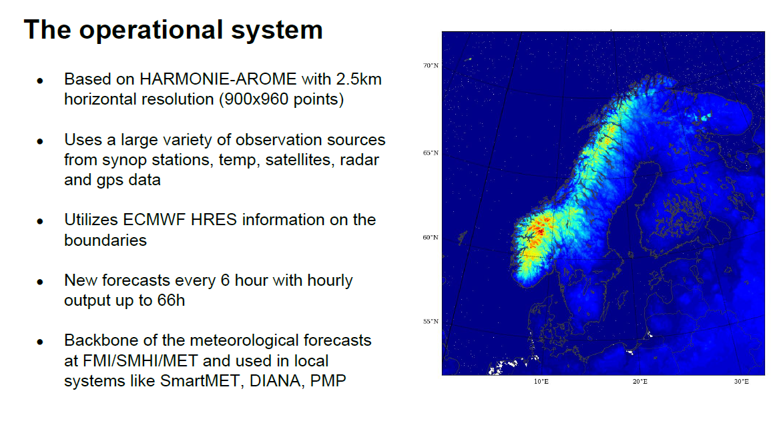
Notes:
Pohjoismaiden tietokonesääennusteiden yhteistuotanto ja tarvittavien supertietokoneiden yhteishankinta
Taustaa:
Sääennusteiden tuottamiseen tarvittavat supertietokonejärjestelmät kallistuvat jatkuvasti
Yksittäisen (pienen) maan mahdollisuus tuottaa kansallisen turvallisuuden ja huoltovarmuuden tarvitsemia, kansalliset erityispiirteet huomioivia, kilpailukykyisiä sääpalveluita heikkenee.
Tavoitteet:
Parantaa turvallisuutta, parantamalla sääennusteiden laatua, huomioiden entistä paremmin paikalliset tekijät
Tuottaa kilpailukykyinen ja kustannustehokas tietokoneresurssi myös mm. ilmaston- muutoksen kansallisten erityispiirteiden tutkimukseen ja parantaa siten mm. elinkeinoelämän valmiuksia
Tavoitteet saavutetaan poistamalla päällekkäisyyksiä toiminnassa sekä yhdistämällä resursseja ja osaamista
Vahvistaa pohjoismaiden asemaa alan johtavana toimijana maailmassa
Aikataulu ja rahoitus:
Projekti käynnistyi 2013
Vaiheittainen siirtyminen yhteistuotantoon 2017/2018 – 2022
Perustuu olemassa oleviin rahoitusjärjestelyihin kussakin maassa

Slide 22
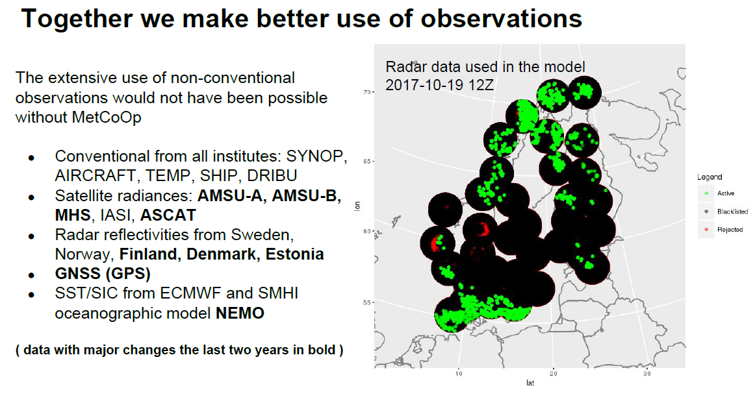
Notes:
Pohjoismaiden tietokonesääennusteiden yhteistuotanto ja tarvittavien supertietokoneiden yhteishankinta
Taustaa:
Sääennusteiden tuottamiseen tarvittavat supertietokonejärjestelmät kallistuvat jatkuvasti
Yksittäisen (pienen) maan mahdollisuus tuottaa kansallisen turvallisuuden ja huoltovarmuuden tarvitsemia, kansalliset erityispiirteet huomioivia, kilpailukykyisiä sääpalveluita heikkenee.
Tavoitteet:
Parantaa turvallisuutta, parantamalla sääennusteiden laatua, huomioiden entistä paremmin paikalliset tekijät
Tuottaa kilpailukykyinen ja kustannustehokas tietokoneresurssi myös mm. ilmaston- muutoksen kansallisten erityispiirteiden tutkimukseen ja parantaa siten mm. elinkeinoelämän valmiuksia
Tavoitteet saavutetaan poistamalla päällekkäisyyksiä toiminnassa sekä yhdistämällä resursseja ja osaamista
Vahvistaa pohjoismaiden asemaa alan johtavana toimijana maailmassa
Aikataulu ja rahoitus:
Projekti käynnistyi 2013
Vaiheittainen siirtyminen yhteistuotantoon 2017/2018 – 2022
Perustuu olemassa oleviin rahoitusjärjestelyihin kussakin maassa

Slide 23
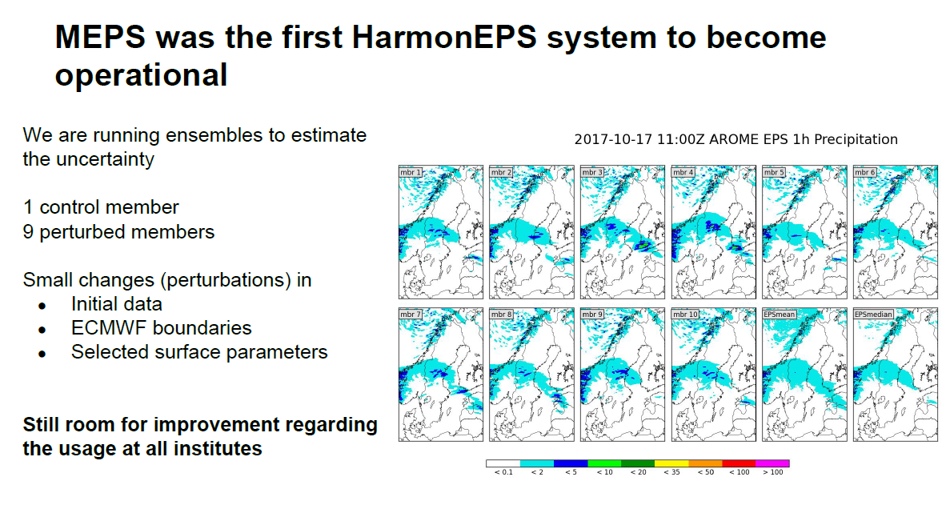
Notes:
Pohjoismaiden tietokonesääennusteiden yhteistuotanto ja tarvittavien supertietokoneiden yhteishankinta
Taustaa:
Sääennusteiden tuottamiseen tarvittavat supertietokonejärjestelmät kallistuvat jatkuvasti
Yksittäisen (pienen) maan mahdollisuus tuottaa kansallisen turvallisuuden ja huoltovarmuuden tarvitsemia, kansalliset erityispiirteet huomioivia, kilpailukykyisiä sääpalveluita heikkenee.
Tavoitteet:
Parantaa turvallisuutta, parantamalla sääennusteiden laatua, huomioiden entistä paremmin paikalliset tekijät
Tuottaa kilpailukykyinen ja kustannustehokas tietokoneresurssi myös mm. ilmaston- muutoksen kansallisten erityispiirteiden tutkimukseen ja parantaa siten mm. elinkeinoelämän valmiuksia
Tavoitteet saavutetaan poistamalla päällekkäisyyksiä toiminnassa sekä yhdistämällä resursseja ja osaamista
Vahvistaa pohjoismaiden asemaa alan johtavana toimijana maailmassa
Aikataulu ja rahoitus:
Projekti käynnistyi 2013
Vaiheittainen siirtyminen yhteistuotantoon 2017/2018 – 2022
Perustuu olemassa oleviin rahoitusjärjestelyihin kussakin maassa

Slide 24
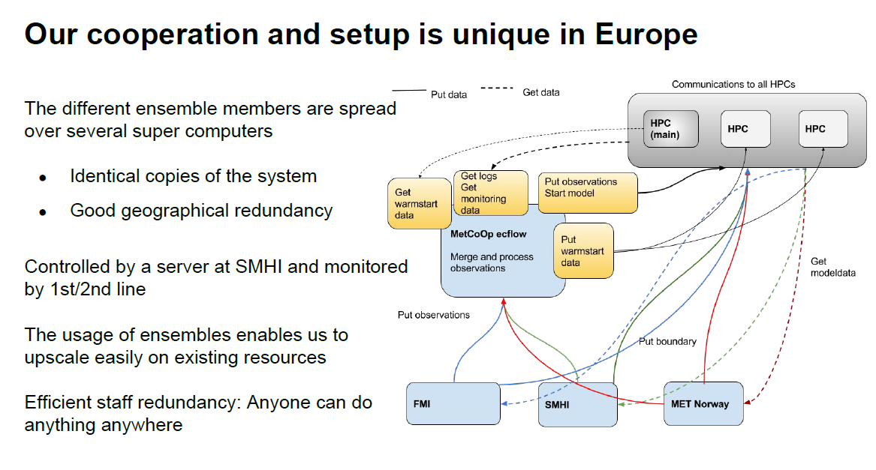
Notes:
Pohjoismaiden tietokonesääennusteiden yhteistuotanto ja tarvittavien supertietokoneiden yhteishankinta
Taustaa:
Sääennusteiden tuottamiseen tarvittavat supertietokonejärjestelmät kallistuvat jatkuvasti
Yksittäisen (pienen) maan mahdollisuus tuottaa kansallisen turvallisuuden ja huoltovarmuuden tarvitsemia, kansalliset erityispiirteet huomioivia, kilpailukykyisiä sääpalveluita heikkenee.
Tavoitteet:
Parantaa turvallisuutta, parantamalla sääennusteiden laatua, huomioiden entistä paremmin paikalliset tekijät
Tuottaa kilpailukykyinen ja kustannustehokas tietokoneresurssi myös mm. ilmaston- muutoksen kansallisten erityispiirteiden tutkimukseen ja parantaa siten mm. elinkeinoelämän valmiuksia
Tavoitteet saavutetaan poistamalla päällekkäisyyksiä toiminnassa sekä yhdistämällä resursseja ja osaamista
Vahvistaa pohjoismaiden asemaa alan johtavana toimijana maailmassa
Aikataulu ja rahoitus:
Projekti käynnistyi 2013
Vaiheittainen siirtyminen yhteistuotantoon 2017/2018 – 2022
Perustuu olemassa oleviin rahoitusjärjestelyihin kussakin maassa

Slide 25
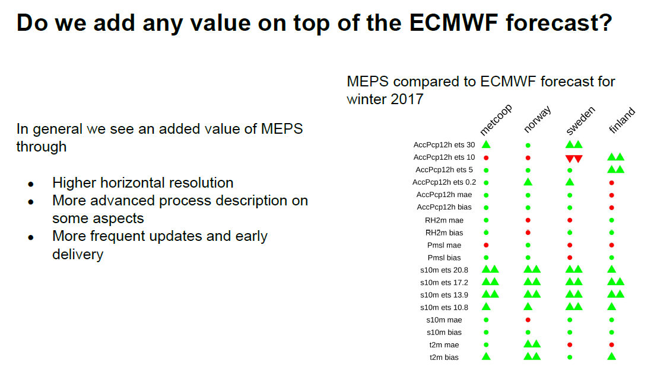
Notes:
Pohjoismaiden tietokonesääennusteiden yhteistuotanto ja tarvittavien supertietokoneiden yhteishankinta
Taustaa:
Sääennusteiden tuottamiseen tarvittavat supertietokonejärjestelmät kallistuvat jatkuvasti
Yksittäisen (pienen) maan mahdollisuus tuottaa kansallisen turvallisuuden ja huoltovarmuuden tarvitsemia, kansalliset erityispiirteet huomioivia, kilpailukykyisiä sääpalveluita heikkenee.
Tavoitteet:
Parantaa turvallisuutta, parantamalla sääennusteiden laatua, huomioiden entistä paremmin paikalliset tekijät
Tuottaa kilpailukykyinen ja kustannustehokas tietokoneresurssi myös mm. ilmaston- muutoksen kansallisten erityispiirteiden tutkimukseen ja parantaa siten mm. elinkeinoelämän valmiuksia
Tavoitteet saavutetaan poistamalla päällekkäisyyksiä toiminnassa sekä yhdistämällä resursseja ja osaamista
Vahvistaa pohjoismaiden asemaa alan johtavana toimijana maailmassa
Aikataulu ja rahoitus:
Projekti käynnistyi 2013
Vaiheittainen siirtyminen yhteistuotantoon 2017/2018 – 2022
Perustuu olemassa oleviin rahoitusjärjestelyihin kussakin maassa

Slide 26
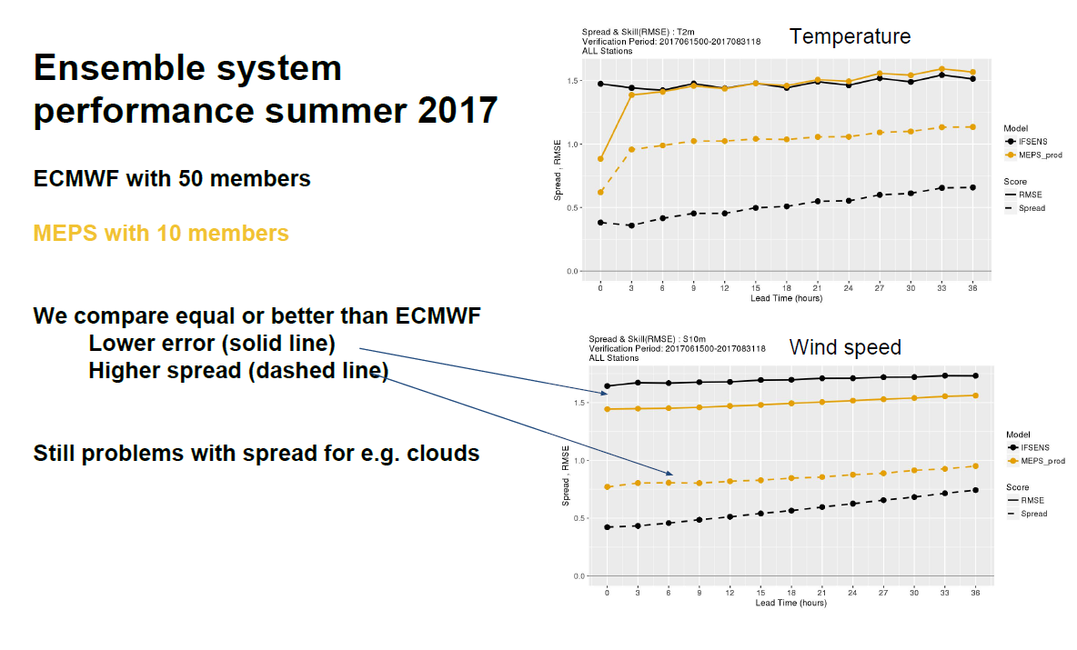
Notes:
Pohjoismaiden tietokonesääennusteiden yhteistuotanto ja tarvittavien supertietokoneiden yhteishankinta
Taustaa:
Sääennusteiden tuottamiseen tarvittavat supertietokonejärjestelmät kallistuvat jatkuvasti
Yksittäisen (pienen) maan mahdollisuus tuottaa kansallisen turvallisuuden ja huoltovarmuuden tarvitsemia, kansalliset erityispiirteet huomioivia, kilpailukykyisiä sääpalveluita heikkenee.
Tavoitteet:
Parantaa turvallisuutta, parantamalla sääennusteiden laatua, huomioiden entistä paremmin paikalliset tekijät
Tuottaa kilpailukykyinen ja kustannustehokas tietokoneresurssi myös mm. ilmaston- muutoksen kansallisten erityispiirteiden tutkimukseen ja parantaa siten mm. elinkeinoelämän valmiuksia
Tavoitteet saavutetaan poistamalla päällekkäisyyksiä toiminnassa sekä yhdistämällä resursseja ja osaamista
Vahvistaa pohjoismaiden asemaa alan johtavana toimijana maailmassa
Aikataulu ja rahoitus:
Projekti käynnistyi 2013
Vaiheittainen siirtyminen yhteistuotantoon 2017/2018 – 2022
Perustuu olemassa oleviin rahoitusjärjestelyihin kussakin maassa

Slide 27
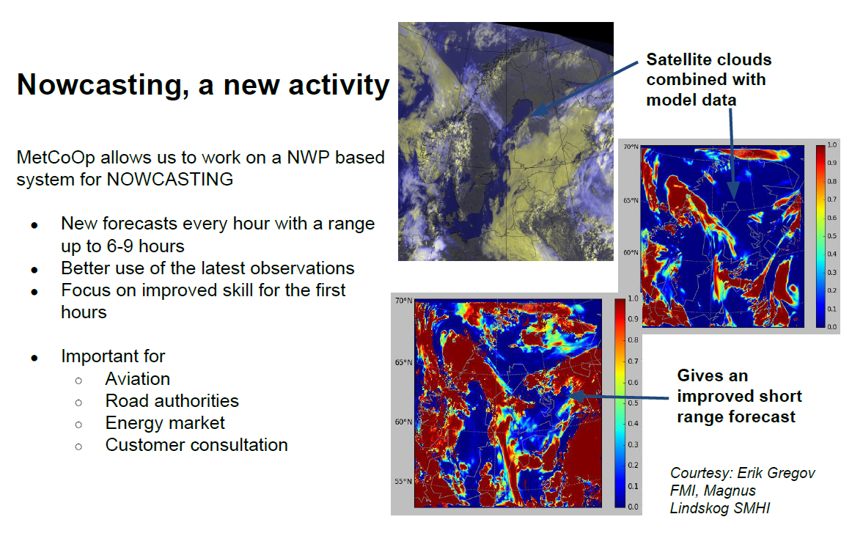
Notes:
Pohjoismaiden tietokonesääennusteiden yhteistuotanto ja tarvittavien supertietokoneiden yhteishankinta
Taustaa:
Sääennusteiden tuottamiseen tarvittavat supertietokonejärjestelmät kallistuvat jatkuvasti
Yksittäisen (pienen) maan mahdollisuus tuottaa kansallisen turvallisuuden ja huoltovarmuuden tarvitsemia, kansalliset erityispiirteet huomioivia, kilpailukykyisiä sääpalveluita heikkenee.
Tavoitteet:
Parantaa turvallisuutta, parantamalla sääennusteiden laatua, huomioiden entistä paremmin paikalliset tekijät
Tuottaa kilpailukykyinen ja kustannustehokas tietokoneresurssi myös mm. ilmaston- muutoksen kansallisten erityispiirteiden tutkimukseen ja parantaa siten mm. elinkeinoelämän valmiuksia
Tavoitteet saavutetaan poistamalla päällekkäisyyksiä toiminnassa sekä yhdistämällä resursseja ja osaamista
Vahvistaa pohjoismaiden asemaa alan johtavana toimijana maailmassa
Aikataulu ja rahoitus:
Projekti käynnistyi 2013
Vaiheittainen siirtyminen yhteistuotantoon 2017/2018 – 2022
Perustuu olemassa oleviin rahoitusjärjestelyihin kussakin maassa

Slide 28
Properties of MEPS-nowcast
Same domain/resolution/levels as MEPS
Hourly cycling, forecast up to 9h
15 minute cutoff, 10 min for non-MET radars
Assimilated observations
  Conventional
  Radar
  IASI,AMSUA,AMSUB,MHS in passive mode
Observations not assimilated (as compared to MEPS
  GNSS, to late
  ASCAT, to late
NEMO sst is take from a matching NEMO forecast
First guess
  Atmosphere takes MEPS@mbr000 from {00,06,12,18} usually means a 3-8h forecast. 6-11 due to a bug...
  Surface is cycled, started from mbr000.
Surface assimilation uses MESCAN settings
Runs on teho/lxserv1822.
+9h forecast available ~25 min after cutoff. The whole suite completes after 30-35 min.
Verification setup
https://mc-22-utv.smhi.se/verification/7_DAYS_MNWC
https://mc-22-utv.smhi.se/verification/7_DAYS_MNWC_LAG

Slide 29
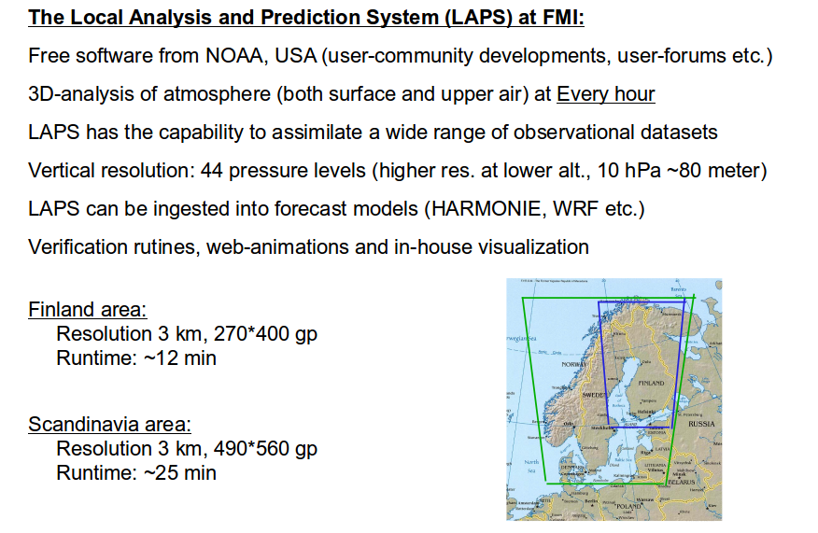
LAPS

Slide 30
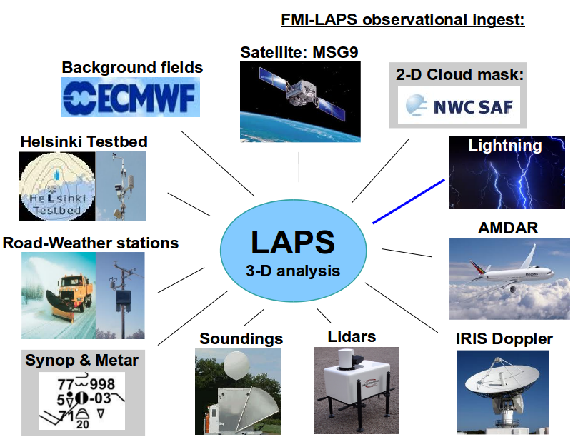
LAPS

Slide 31
Postprocessing & Model Calibration
FMI has put a lot of effort to this during the past years
  PP work is ”officially recognized” at FMI on several levels. Work is monitored in a steering group, new recruitments for the development.
  Motivation: make forecasters’ life easier. Generate better customer products and new parameters. Make number of data sources smaller.
Currently we are using
  Scandinavia: forecasters’ edited data
  Europe (outside of Scandinavia): MOS (Model Output Statistics) –calibrated ECMWF temp forecasts
  World (outside of Europe): Kalman-corrected ECMWF temp forecasts
  All data is available in grids (Kalman/MOS calibrated forecasts are available also for points)
    Gridding uses Kriging with topography information.
  We also apply simple terrain corrections (land/sea/topography) on-the-fly
  Open-source HIMAN (https://github.com/fmidev/himan) postprocessing tool is used for calculating diagnostic model variables from DMOs.

Slide 32
Diagnostic variables generated by post-processing team
Several diagnostic model variables are calculated from DMO of all available NWP models that we take in. Both probabilistic and deterministic variables are calculated.
Started off in 2012 within a small group of forecasters
Nowadays up to 30 people from all over FMI
  Forecasters (aviation, safety weather, general weather)
  Meteorological research (NWP, applications)
  IT (production systems, service development, customer services)
In essence, diagnostic postprocessing is ”digitalisation” of meteorological expertice and experience
12/18/17
32

Slide 33
Diagnostic variables generated by post-processing team
Testing and production environments are separate
  Testing of PP-algorithms is done on forecaster workstation (SmartMet)
  ”Proven good” algorithms are then calculated in HIMAN and shown in SmartMet as new model parameters
Can be done to any model with the available data sets
  ECMWF
  MEPS
  Hirlam
  GFS
  (GEM)
  (DWD Icon)
Can be used in model Blend instead of DMO

Slide 34
Some examples of diagnostically postprocessed parameters
Precipitation form (rain, snow, sleet, freezing rain/drizzle)
Wind gust
Cloud base / top
Probability of thunder
Visibility
Probability of precipitation
Precipitation type (large scale / showers)
Boundary layer turbulence
Density of fog
Weather symbol
12/18/17
34

Slide 35
Statistical post-processing

Slide 36
MOS production system
Improved production chain and products
ECMWF
Mars
(IFS)
ECMWF
Mars
(GTS obs)
CLDB
(FMI)
Aviation
(FMI)
Fcsts from other NWP models
Blending
Historical data
ECMWF
Operational data
Real-time
observations from GTS
Quality
control
Real-time data
Calibrated MOS-fcsts
Quality
control
Verification
Obs
database
MOS
Database
Derived variables
MOS
Development
Engine
(linear regression)
MOS
coefficients
MOS
forecasting
engine
Point
fcsts
Gridded
fcsts
Gridding
(Kriging)

Slide 37
ECMWF training data
The training data for MOS comprises from ECMWF IFS data, currently spanning over a time period 01-12-2011 … real-time for <3000 European stations. The model variables used for training the linear model are listed below. More complicated predictor variable conversions have only been tested pre-operationally. Some time-lagged vars are used.
abbrev. | variable | unit
MSL | Mean sea level pressure | P-PA
T2 | 2m temperature | T-K
D2 | 2m dewpoint temperature | TD-K
MX2T3 | Maximum temperature at 2m in the last 3 hours | TMAX3H-K
MN2T3 | Minimum temperature at 2m in the last 3 hours | TMIN3H-K
SKT | Skin temperature | SKT-K
SSTK | Sea surface temperature | TS-K
TP | Total precipitation | RR-KGM2
LSP | Large-scale precipitation | RRL-KGM2
CP | Convective precipitation | RRC-KGM2
U10 | 10m U-wind speed | U-MS
U_100M | 100m U-wind speed | U-MS
V10 | 10m V-wind speed | V-MS
V_100M | 100m V-wind speed | V-MS
FG10_3 | 10 metre wind gust in the last 3 hours | FFG-MS
SD | Snow depth | SD-M
RSN | Snow density | SND-KGM3
BLH | Boundary layer height | MIXHGT-M
DEG0 | Zero degree line | H0C-M
CBH | Cloud-based height | CLDBASE-M
LCC | Low cloud cover | NL-PRCNT
MCC | Medium cloud cover | NM-PRCNT
HCC | High cloud cover | NH-PRCNT
CAPE | Convective available potential energy | CAPE-JKG
CIN | Convective inhibition | CIN-N
TCW | Total column water | TOTCWV-KGM2
STRD | Surface thermal radiation downwards | RADLW-WM2
SLHF | Surface latent heat flux | FLLAT-JM2
SSHF | Surface sensible heat flux | FLSEN-JM2
SSR | Surface net solar radiation | RNETSW-WM2
STR | Surface net thermal radiation | RNETLW-WM2
T_500 | Temperature at 500hPa | T-K
T_700 | Temperature at 700hPa | T-K
T_850 | Temperature at 850hPa | T-K
T_925 | Temperature at 925hPa | T-K
T_950 | Temperature at 950hPa | T-K
Z_500 | Geopotential height at 500hPa | Z-M2S2
Z_700 | Geopotential height at 700hPa | Z-M2S2
Z_850 | Geopotential height at 850hPa | Z-M2S2
Z_925 | Geopotential height at 925hPa | Z-M2S2
Z_950 | Geopotential height at 950hPa | Z-M2S2
RH_500 | Relative humidity at 500hPa | RH-PRCNT
RH_700 | Relative humidity at 700hPa | RH-PRCNT
RH_850 | Relative humidity at 850hPa | RH-PRCNT
RH_925 | Relative humidity at 925hPa | RH-PRCNT
RH_950 | Relative humidity at 950hPa | RH-PRCNT
W_500 | Vertical velocity at 500hPa | VV-PAS
W_700 | Vertical velocity at 700hPa | VV-PAS
W_850 | Vertical velocity at 850hPa | VV-PAS
W_925 | Vertical velocity at 925hPa | VV-PAS
W_950 | Vertical velocity at 950hPa | VV-PAS

Slide 38
Spatial coverage
23.05.16
Jussi Ylhäisi FMI
38

Slide 39
Observation-model pairs are formed for each individual...
...station (2879*)
...forecast length (65*)
...analysis hour (2*)
...season (4*)
A simple statistical model with
ŷ = b_{o} + b₁x₁ + b₂x₂ + … + b_{k}x_{k}
ŷ being the predictand
x = 1, 2, …, k being predictors
b = 1, 2, …, k coefficients for the predictors
23.05.16
Jussi Ylhäisi FMI
39
Notes:
39

Slide 40
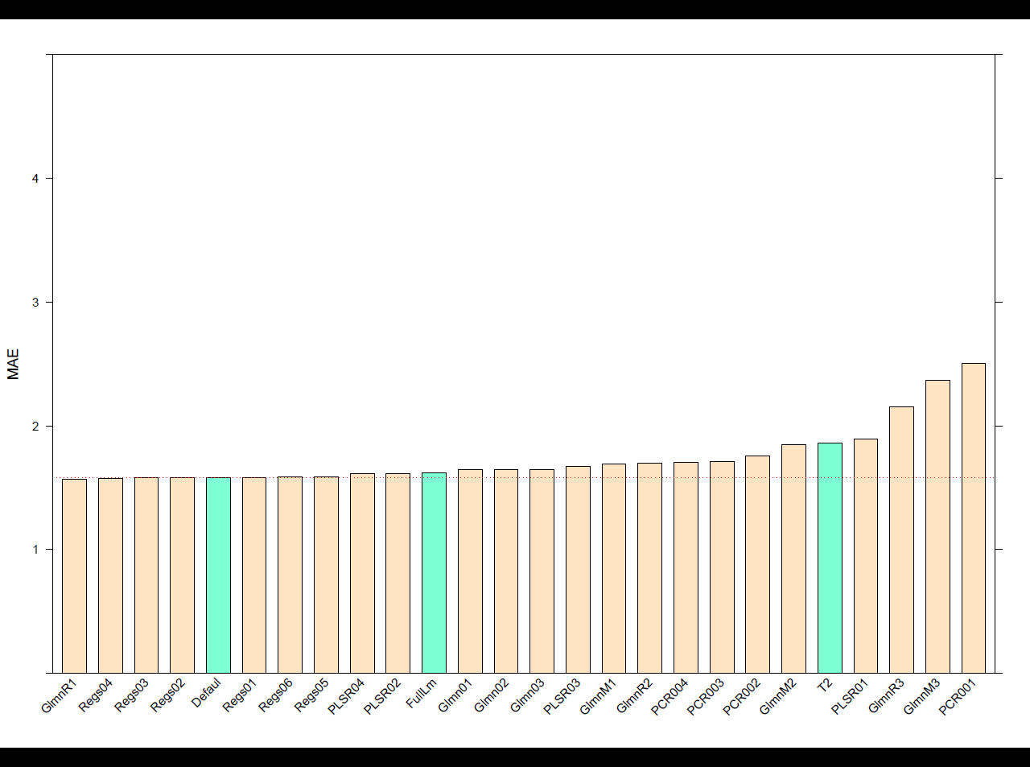
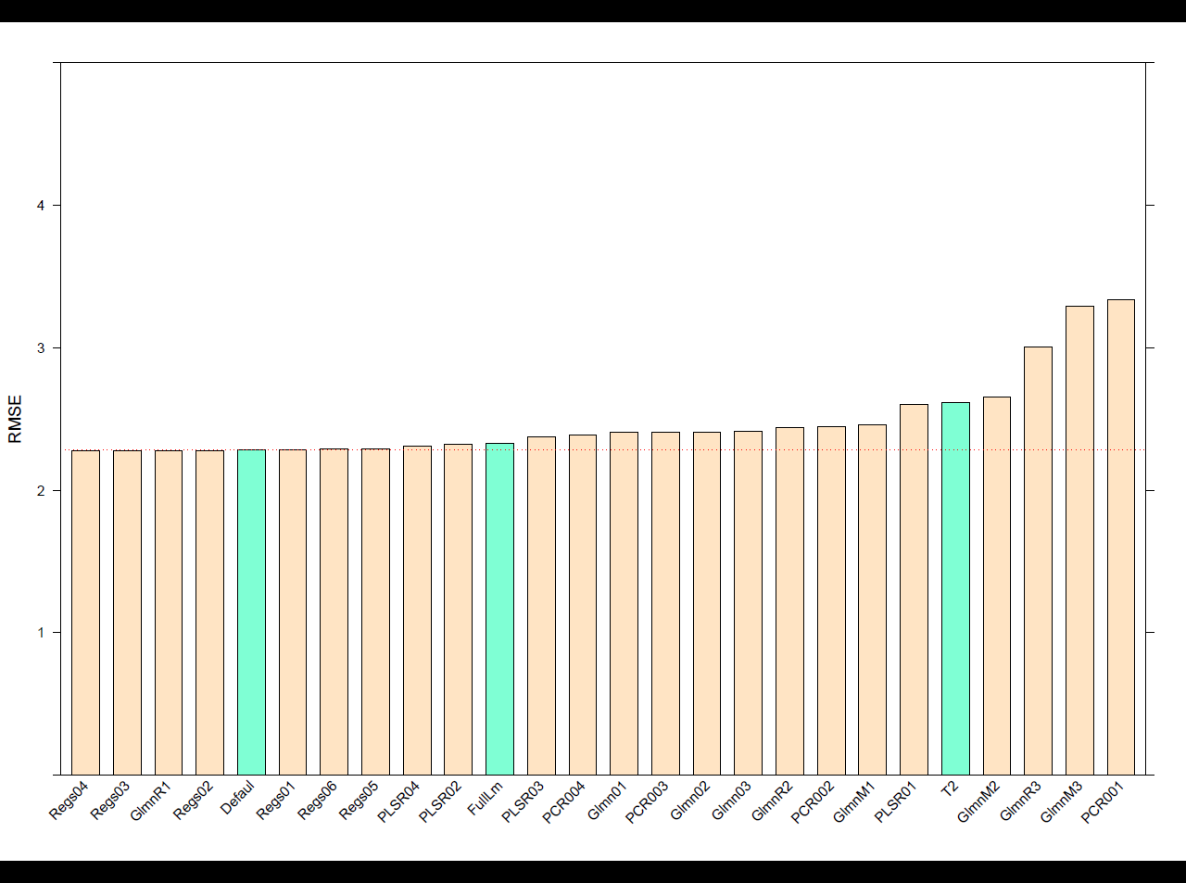
Model selection algorithms
Operative version is using ElasticNet Lasso predictor GlmnR1 screening. Differences to default (forward selection) model were really small for the study that used only DMO variables for three stations from various climatic regions.

Slide 41
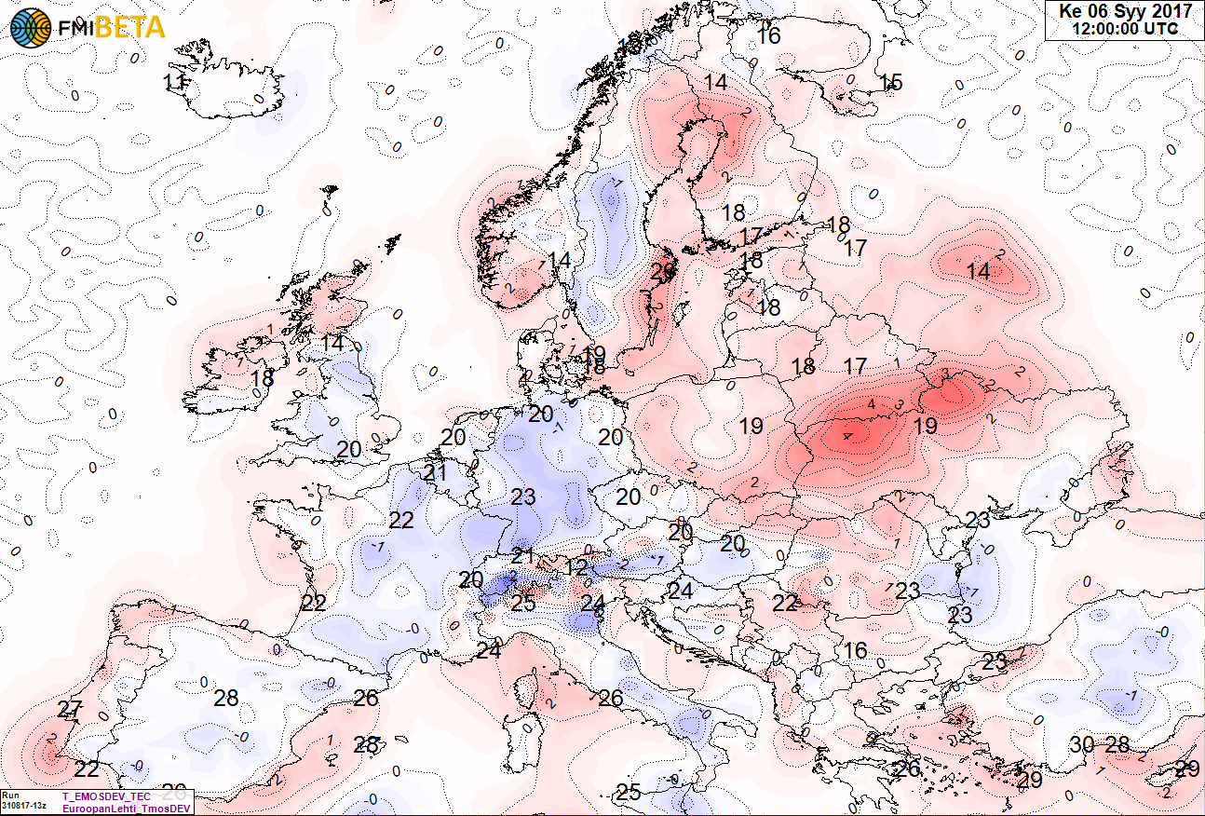
Gridding the forecasts
Difference between ECMWF backgound field and Kriging-interpolated 6-day forecast
23.05.16
Jussi Ylhäisi FMI
41
Notes:
41

Slide 42
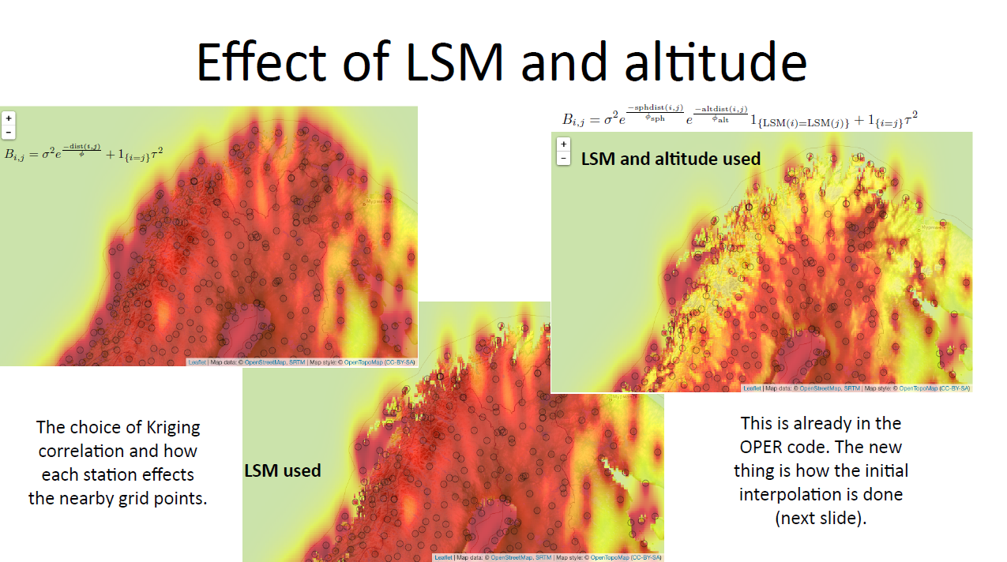

Slide 43
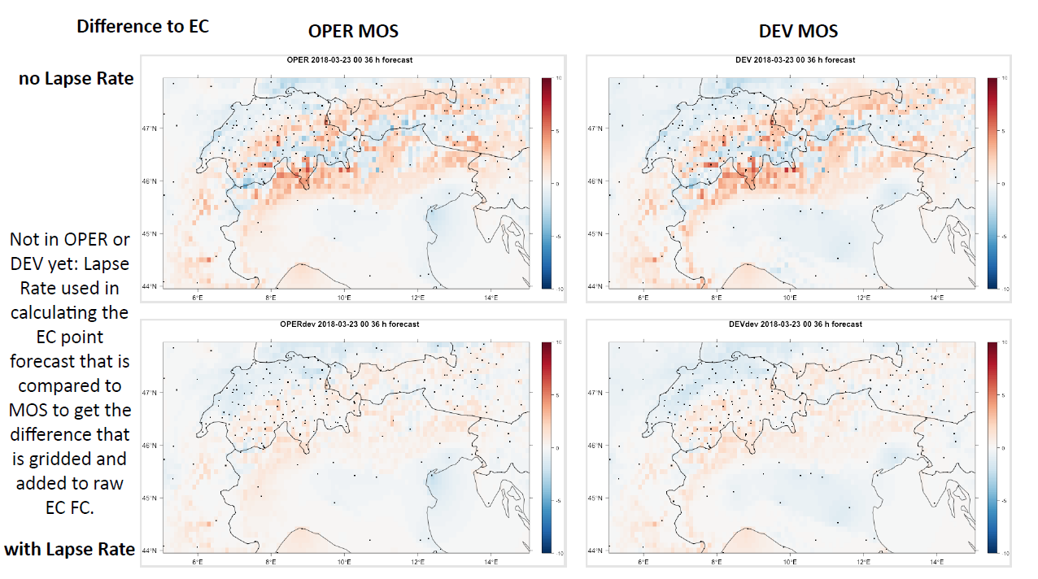

Slide 44
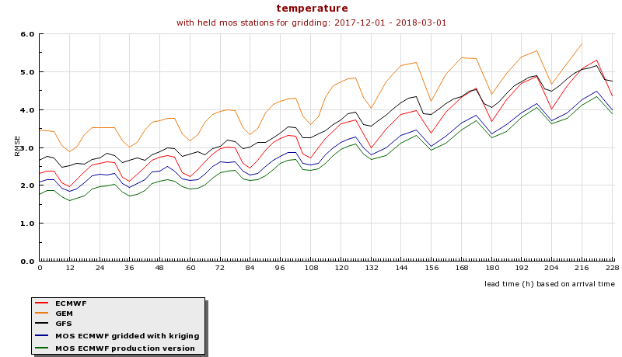
The effect of gridding MOS
On the left figure there are MOS point forecasts trained specifically for the observation station and station-interpolated MOS forecasts from regridded MOS forecast fields where these specific stations are withheld from. Re-gridding the calibrated point forecasts induces a further source of error, but MOS point forecasts still clearly outperform the DMO.

Slide 45
Station location – grid-box elevation differences is key

Slide 46
MOS July 2017 errors
RMSE
MAXE
1-2 day forecasts
1-10 day forecasts
Notes:
UPDATE THESE RESULTS FOR THE WINTER 2017-2018!!!

Slide 47
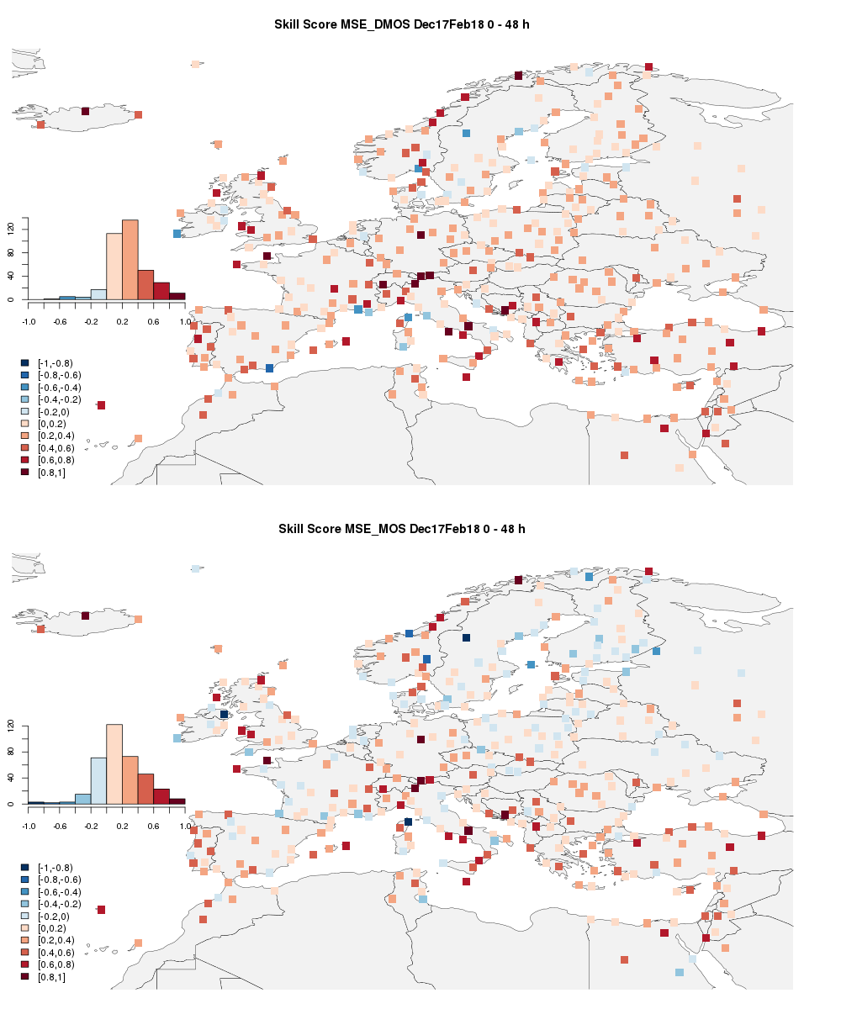
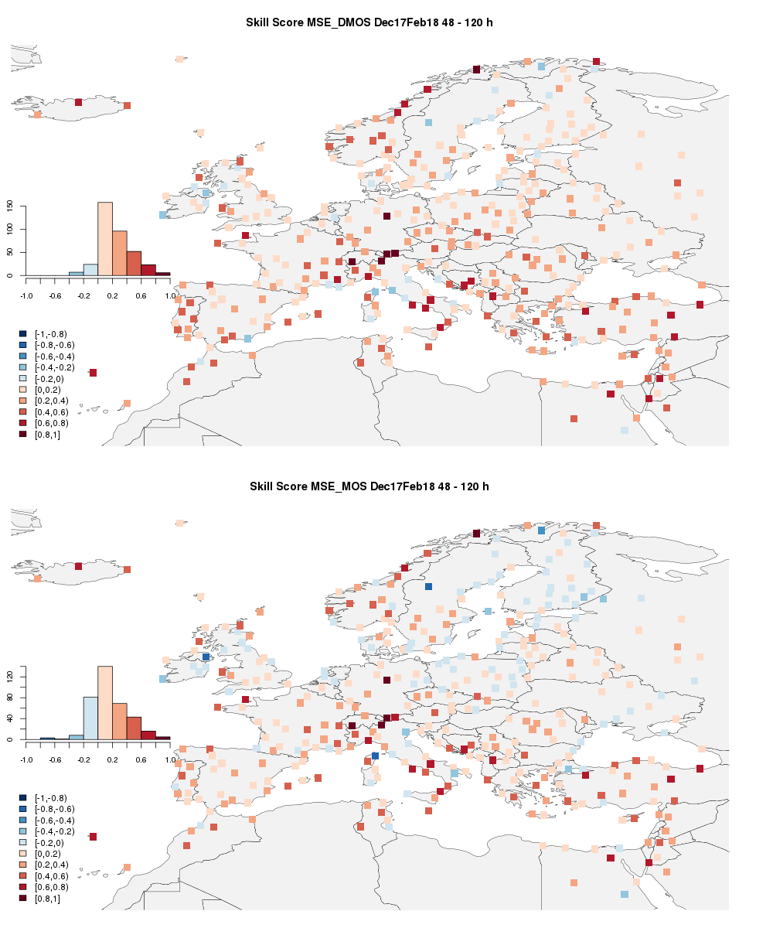
MOS/DEVMOS vs ECMWF skill score DJF 17/18
0-48h
48-120h
Dev MOS
MOS

Slide 48
Blend implementation at FMI
Started in autumn 2017 by going through different methods – similar method as in NBM was chosen
Testing results in point Blend calculations November 2017->
Architecture for grid calculations in HIMAN under development
Will be calculated for Scandinavian area (MEPS domain)
    MAE and BC updates hourly, when LAPS analysis is ready (~20min)
    Blend will be calculated 4 times/day and forecast range is up to 10 days
    Horizontal resolution is 2.5 km (coarser models interpolated)
    Current model components: ECMWF, GFS, MEPS (Harmonie), Hirlam, (ECMWF_MOS while available)

Slide 49
T2m MSE
skill score
(point Blend)
Blend compared to its compoment models, DJF 17/18
Model Blend is in general a bit better compared to its components

Slide 50
T2m RMSE for 20 stations in Finland

Slide 51
Near future plans
Testing Blend for different parameters, when architecture is ready
Research methods to combine blended parameters to a meaningful forecast
Current methods used to produce blend take into account only the past weather but how to take into account also the forecasted weather, i.e when weather type is changing
Improve verification methods

Slide 52
Ensemble calibration
HARP in Operational MetCoOP:
  HARP is a part of MetCoOp web tools git
    Available: https://metcoop.smhi.se/
    In MetCoOp HARP: verification scores between MEPS, GLAMEPS and EC ENS can be monitored.
    Parameters for MEPS: T2m, S10m, Mslp, PcpAcc12h.
  Goal for spring 2018: Calibration of basic MEPS parameters.
HARP in FMI research (EC ENS)
  Motivation: Supporting renewable energy production.
  New parameters for verification: S100m, AccSW6h.
  Calibration methods for: T2m, S10m, S100m, PcpAcc12h, (S100m, AccSW6h).
  FMI will start to calibrate ECMWF ensemble data using HARP (semi)operationally during 2018.

Slide 53
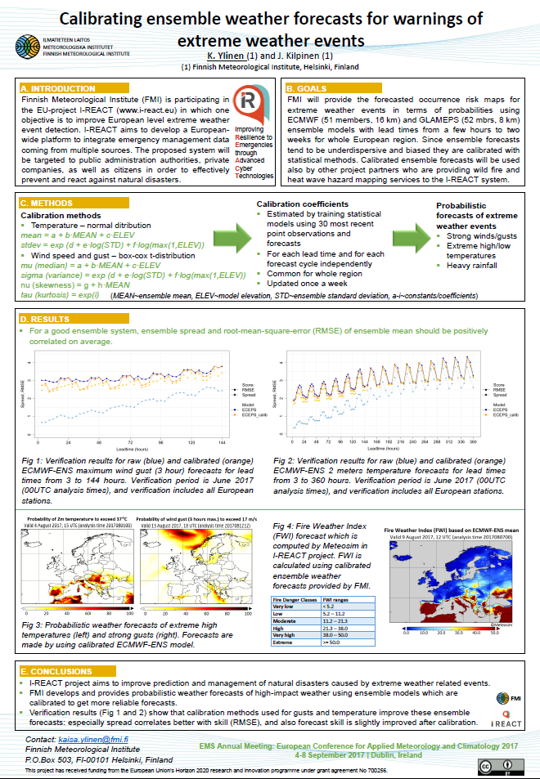
Ensemble
calibration
(not yet
operational)
53

Slide 54
Ongoing work in statistical postprocessing
Model blending (first version spring 2018)
  One data source instead of estimates from several models. This will be used as a guidance for forecasters.
  High spatial resolution is used for Scandinavian domain (LAPS analysis is used to provide gridded ”truth”)
  Ability to use direct model output as provided by various models, adaptive
  The same methodology can easily be applied for several model variables
  Ability to produce multi-model synthesis also from HIMAN-postprocessed diagnostic variables
  Could be used to produce error spread in addition to best-estimate results
  Ability to incorporate ensemble members in addition to deterministic runs (for spread, at least)
  Maintainable in long-term basis, does not require lengthy history data or hindcast
  Somewhat easy to set up in its’ simplest form
  Future development of the system can be done in sequential steps (analysis quality, upscaling of prec etc.)
  Nowcasting purposes: Updated every hour so there’s the ability to incorporate observational and model data into a common framework
  Spread calibration can operationally be done using HARP tool (Hirlam-C developed)
2/6/18
54

Slide 55
